Slide 1
Apresentação da Disciplina
Códigos de Alta Performance
Profa. Dra. Patrícia Magna
profpatricia.magna@fiap.com.br

Slide 2

Professora: Patrícia Magna
Formação
Graduação:Física Computacional (IFQSC USP – São Carlos/SP)
Mestrado : Física Aplicada Computacional (IFQSC USP – São Carlos/SP)
Dissertação: Redução dos Bits de Emparelhamento da Máquina a Fluxo de Dados de Manchester.
Doutorado: Física Aplicada Computacional (IFSC USP – São Carlos/SP)
Tese: Projeto e Simulação de uma Arquitetura a Fluxo de Dados de Segunda Geração

Slide 3
Objetivos da Disciplina
Capacitar o aluno na manipulação das estruturas de dados básicas, gerando as implementações correspondentes em uma linguagem de programação (JAVA).
Propiciar o entendimento e o aprendizado de novas estruturas, comumente, usadas mais comumente para o armazenamento e posterior recuperação eficiente de dados.
Expor noções de eficiência de algoritmos com tempo crítico de execução.
Criar condições de análise de eficiência dos métodos de ordenação de grande volume de dados e, também, da recuperação de informação armazenada em grande massa de dados

Slide 4
Ementa
Definição de novos tipos de dados
Listas lineares por contiguidade (vetores) dinâmicos.
Alocação dinâmica de memória.
Listas lineares encadeadas
Listas lineares especiais: pilhas e filas.
Algoritmos recursivos.
Introdução à Árvores e suas aplicações.
Métodos de ordenação de vetores
Métodos de recuperação de informação em vetores
Análise de eficiência de algoritmos

Slide 5
Por que devemos estudar esses assuntos?
Onde são aplicados?
Esses assuntos podem ser importantes para conquistar vagas de empregos em grandes empresas de TI?

Slide 6
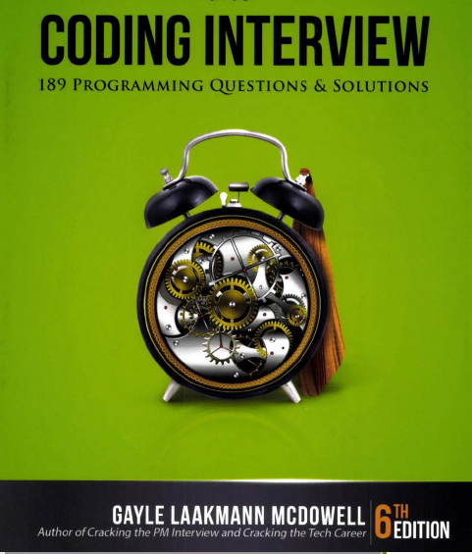

Slide 7
Principais Referências Bibliográficas
ASCÊNCIO, A.F.G; ARAUJO, G.S. Estruturas de Dados: Algoritmos, Análise de Complexidade e Implementações em JAVA e C/C++. São Paulo, Ed.Pearson Prentice Hall, 2015.
PEREIRA, S.L.; Estruturas de Dados Fundamentais: Conceitos e Aplicações. São Paulo, Ed. Érica, 1996.
TENEMBAUM, A.M et al.; Estruturas de Dados usando C. Makron Books Ltda, 1995.
DEITEL, P; J.; Deitel, H.M., Java: como programar - 8ª edição, São Paulo, Ed.Pearson Prentice Hall, 2010.
E outros…

Slide 8
Metodologia de ensino
A metodologia se baseia em aulas teóricas expositivas mescladas com uma grande quantidade de exercícios práticos em cada unidade do conteúdo programático, além de trabalhos de avaliação continuada.

Slide 9

A partir de agora vamos:
pôr em prática tudo que já sabemos de programação
agregar ainda mais conhecimentos
criar soluções mais eficientes

Slide 10

Aquecendo para iniciar práticas...
Exercício 1
Elabore um programa que leia do teclado o RM e 2 notas de cada um dos alunos de uma turma (com no máximo 30 alunos). Armazene em 3 vetores diferentes.
A entrada de notas e RM dos alunos deve ser finalizada quando for digitado um valor de RM negativo.
O programa deve:
Calcular a média de cada aluno, armazenando em um outro vetor
Apresentar o RM e média de cada aluno da turma
Gerar um outro vetor contendo apenas os RMs dos alunos aprovados (média maior ou igual a 6,0)

Slide 11
Aquecendo para iniciar práticas...
Exercício 2
Modifique o programa elaborado no exercício 1 criando as seguintes funções (ou métodos):
entradaDados(): para ler o RM e notas de cada aluno
calculaMedia(): para calcular média de cada aluno gerando o vetor de médias
geraListaAprovados(): para gerar um vetor contendo apenas os RMs dos alunos aprovados (média maior ou igual a 6,0)
O método main() deve usar as funções para apresentar a saída igual ao programa elaborado no exercício 1.

